Slide 1
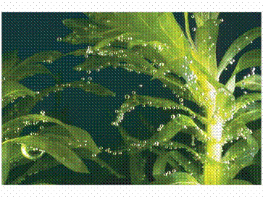
EL PROCESO DE FOTOSÍNTESIS

Slide 2
Consideraciones generales
La mayoría de los autótrofos fabrican su propio alimento utilizando la energía luminosa.
La energía de luz se convierte en la energía química que se almacena en la glucosa.
El proceso mediante el cual los autótrofos fabrican su propio alimento se llama fotosíntesis.

Slide 3
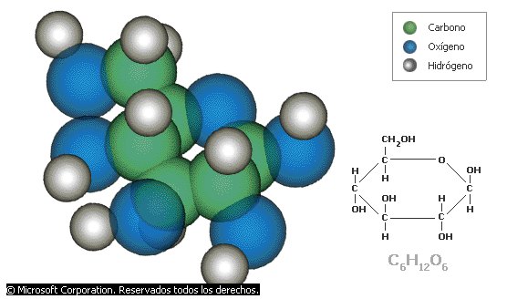
Molécula de glucosa
La glucosa, de fórmula C₆H₁₂O₆, es un azúcar simple o monosacárido.
Puede presentar una estructura lineal o cíclica; esta última, es termodinámicamente más estable.

Slide 4
La fotosíntesis es un proceso complejo. Sin embargo, la reacción general se puede resumir de esta manera:
enzimas
clorofila
6 CO₂ + 6 H₂O + energía de luz C₆H₁₂O₆ + 6 O₂
La fotosíntesis, ¿es una reacción exergónica o endergónica?

Slide 5
EN LA FOTOSÍNTESIS:
La luz solar es la fuente de energía que atrapa la clorofila, un pigmento verde.
El dióxido de carbono, el agua y la luz son las materias primas.
Las enzimas y las coenzimas controlan la síntesis de glucosa, a partir de las materias primas.

Slide 6
LA LUZ Y LOS PIGMENTOS
La luz es una forma de energía radiante.
La energía radiante es energía que se propaga en ondas.
Hay varias formas de energía radiante (ondas de radio, infrarrojas, ultravioletas, rayos X, etc.).
Para sintetizar alimento, se usan únicamente las ondas de luz visible.

Slide 9
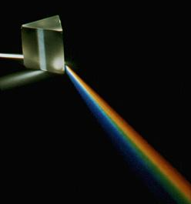
Espectro de la luz blanca
La luz blanca es una mezcla de varios colores.
Cuando pasa por un prisma, se divide formando un espectro. El prisma desvía (refracta) la luz de diferentes colores. La luz roja es la menos refractada, y la violeta la más refractada.

Slide 10
Cuando la luz choca con la materia, parte de la energía de la luz se absorbe y se convierte en otras formas de energía.
Cuando en una célula la luz del sol choca con las moléculas de clorofila, la clorofila absorbe alguna de la energía de luz que, se convierte en energía química y se almacena en las moléculas de glucosa que se producen.

Slide 11
Los colores del espectro que el pigmento clorofila absorbe mejor son el violeta, el azul y el rojo.
¿Por qué la clorofila es verde?

Slide 12
¿Por qué la clorofila es verde?

Slide 13
CLASES DE CLOROFILA
Hay varias clases de clorofila: a, b, c y d.
Algunas bacterias poseen una clase de clorofila que no está en las plantas ni en las algas.
Sin embargo, todas las moléculas de clorofila contienen el elemento magnesio (Mg).

Slide 14
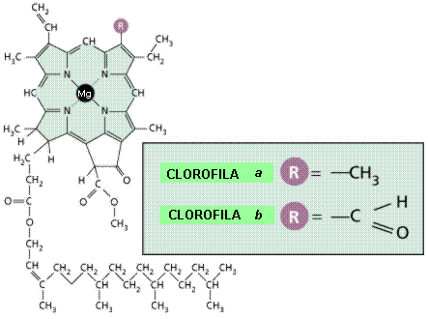
CLASES DE CLOROFILA

Slide 15
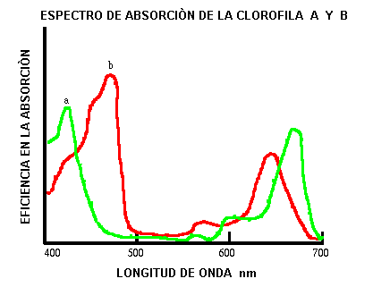

Slide 16
Carotenoides
Los autótrofos poseen otros pigmentos llamados carotenoides que pueden ser de color anaranjado, amarillo o rojo.
El color verde de la clorofila generalmente enmascara estos pigmentos. Los cuales, sin embargo, se pueden ver en las hojas cuando se secan.
Los carotenoides también absorben luz pero son menos importantes que la clorofila en este proceso.

Slide 17
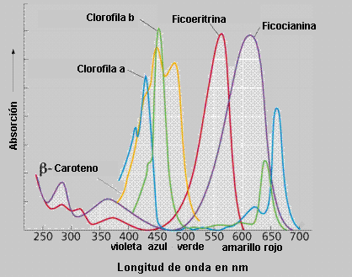
PIGMENTOS ACCESORIOS: Carotenoides

Slide 18
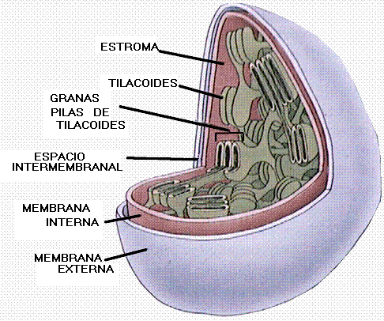
CLOROPLASTOS

Slide 19
CLOROPLASTOS

Slide 20
Fases de la fotosíntesis

Slide 21
1. Reacciones dependientes de luz
Ocurren en las granas de los cloroplastos:
La clorofila y otras moléculas de pigmento presentes en las granas absorben la energía de luz.
Esto aumenta la energía de ciertos electrones en las moléculas de los pigmentos activándolos. Esto los lleva a un nivel de energía más alto. A medida que los electrones de los pigmentos llegan a un nivel de energía más bajo, liberan energía.

Slide 22
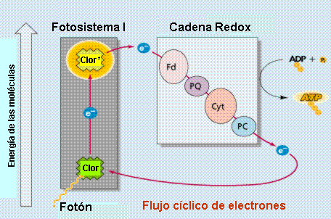
1. Reacciones dependientes de luz
En el proceso de liberación de energía de los electrones, se produce ATP.
El ATP que se produce en las reacciones dependientes de luz se utiliza en las reacciones de “oscuridad”.

Slide 23
Reacciones no dependientes de luz

Slide 24
Fotosíntesis y Respiración

Slide 25
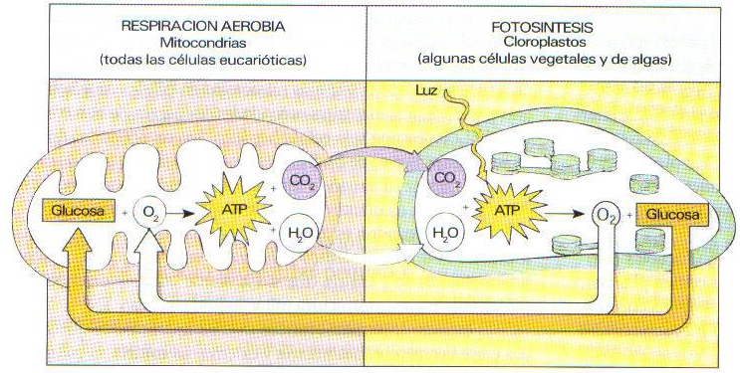

Slide 26
Lección
Haga una comparación entre la respiración aerobia, la respiración anaerobia y fotosíntesis en cuanto a reactantes y productos formados

